Slide 1
Математика
2 «А» класс
23 декабря

Slide 2
Работаем устно
Прочитай число, назови следующее за ним число.
44
60
45
79
83
27
82
60
59
61
99
28
100
80

Slide 3
Работаем устно
Прочитай число, назови предыдущее число.
44
20
69
65
29
43
65
30
89
66
90
66
70
21

Slide 4
Работаем устно
Прочитайте и сравните числа.
45 ___ 40 90 ___ 94 34(7) ___30(7)
45 ___ 47 96 ___ 94 23(4) ___21(4)
>
<
>
<
>
>
Обратите внимание!
Числа последнего столбика читаются по другому правилу: «три, четыре в семеричной системе…»

Slide 5
Работаем в тетради
23 декабря.
Классная работа.

Slide 6
Работа с учебником
С.96, №344
Отступите 2 клетки вниз, запишите номер задания.
Выполните задание самостоятельно.

Slide 8
Проверь себя
С.96, №344
41 > 40 50 < 52 72 > 71
41 > 39 48 < 52 69 < 71

Slide 9
Работа в тетради
Отступите 2 клетки вниз. Запишите :
Х – 27 = 46
Уравнение
Как называется такая запись?
Это равенство содержит неизвестное число.
Докажите.
Подумайте, правильно ли подобраны числа.

Slide 10
Работа в тетради
Х – 27 = 46
х
46
27
Обозначим целое и части в нашем уравнении.
Построим чертёж. Отступите 3 клетки вправо, начертите отрезок 3 см. Обозначьте на нём целое и части.
Каким действием найти неизвестное число? Почему?
Сложением. Ищем целое.

Slide 11
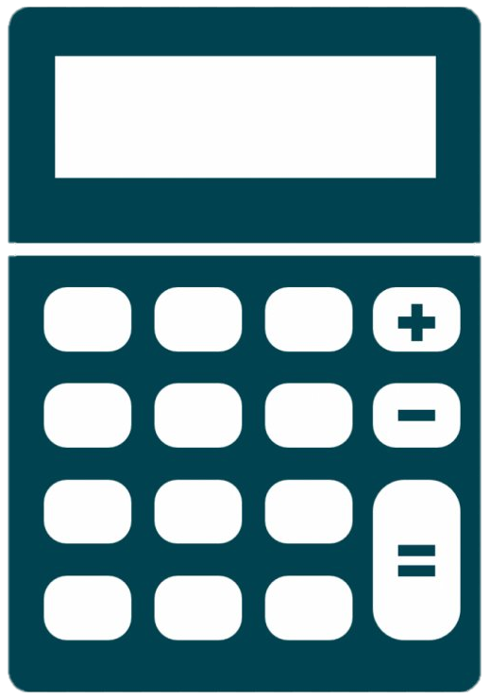
Работа в тетради
46 + 27
73
Х – 27 = 46
х
46
27
Х = 46 + 27
Х = 73
Запишем как найти неизвестное число (целое).
Посчитать очень сложно. Воспользуемся калькулятором.
Запишем полученный результат.

Slide 12
ОТДОХНЁМ

Slide 13
Работа с учебником
С.97, № 345
Отступите 2 клетки вниз. Запишите номер задания.
№ 345
Отступите 2 клетки вниз. Запишите :
34 – Х = 52
Это уравнение?
Уравнение.
Обозначьте целое и части.
Что заметили?
Числа подобраны неверно.

Slide 14
Работа с учебником
С.97, № 345
8
34 – Х = 52
Что можно изменить, чтобы уравнение стало верным?
Знак действия или число.
Предлагаю увеличить целое. Заменим 34 на 84.
Исправьте свои записи.

Slide 15
Работа с учебником
С.97, № 345
84
84 – Х = 52
52
Х
Построим чертёж. Отступите 3 клетки вправо. Начертите.
Как найти неизвестную часть?
Из целого вычесть известную часть.

Slide 16
Работа с учебником
32
84 – 52
84
84 – Х = 52
Х = 84 – 52
52
Х
Х = 32
Запишем решение.
Посчитать очень сложно. Воспользуемся калькулятором.
Запишем ответ.

Slide 17
Работа с учебником
С.97, № 345
Отступите 2 клетки вниз. Запишите :
96 – 49 = Х
Это уравнение?
Уравнение.
Обозначьте целое и части.
Числа подобраны верно?
Верно.

Slide 18
Работа с учебником
С.97, № 345
96
96 – 49 = Х
49
Х
Построим чертёж. Отступите 3 клетки вправо. Начертите.
Как найти неизвестную часть?
Из целого вычесть известную часть.

Slide 19
Работа с учебником
47
96 – 49
96
96 – 49 = Х
Х = 96 – 49
49
Х
Х = 47
Запишем решение.
Что интересного?
Решение совпадает с записью самого уравнения.
Посчитать очень сложно. Воспользуемся калькулятором.
Запишем ответ.

Slide 20
Работа по учебнику
Ребята, мы решили два уравнения
84 – Х = 52 и 96 – 49 = Х.
Почему одно неизвестное число искали «вычитанием», а другое – «сложением»?
В первом уравнении искали часть, а во втором – целое.

Slide 21
Домашнее задание
С. 97 № 346
Перенесите в тетрадь схему. Вставьте пропущенные числа.

